Slide 1
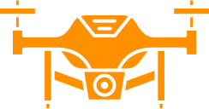
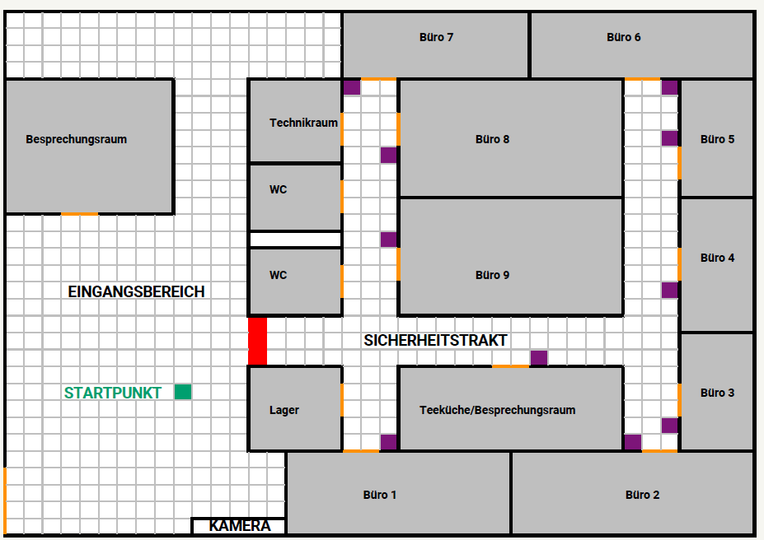
Gebäudegrundriss
Die Drohne kann nur über die weißen Flächen fliegen.
Mögliche Landeplätze
Sicherheitsschleuse
Startpunkt der Drohne
Tür des jeweiligen Büros
>
Escape & Make © 2026 vom Digitallabor Münster ist lizensiert unter CC BY-NC-SA 4.0.

